Slide 1
62-2
These materials are by the Kongki Ka Project and are made available to you under the terms of the Creative Commons Attribution ShareAlike license 4.0.
You have permission to share and redistribute these materials in any format and to make reasonable revisions and adaptations of this translation, provided that:
You include the above licence and source information.
If you redistribute these materials or create derivatives, you must distribute your contributions under the same license as the original.
The Holy Bible, Berean Standard Bible, BSB is produced in cooperation with Bible Hub, Discovery Bible, OpenBible.com, and the Berean Bible Translation Committee. This text of God's Word has been dedicated to the public domain.
Hindi text is from Free Bibles India. This translation is made available under the terms of a Creative Commons Attribution-ShareAlike 4.0 International License.
Notes:
Ch
P05 Kingdom Parables
1. The Wise and Foolish Builders - Luke 6:46-49 (Left Top)
2. The Rich Man and Lazarus Luke 16:19-31 (Right Top)
3. The Weeds - Matthew 13:24-30; 36-43 (Right Center)
4. The Hidden Treasure - Matt 13:44 (Center)
5. The Rich Fool - Luke 12:13-34 (Right Bottom)
6. The Ten Virgins - Matthew 25:1-13 (Left Bottom)
7. The Talents - Matthew 25:14-30 (Left Center)

Slide 2
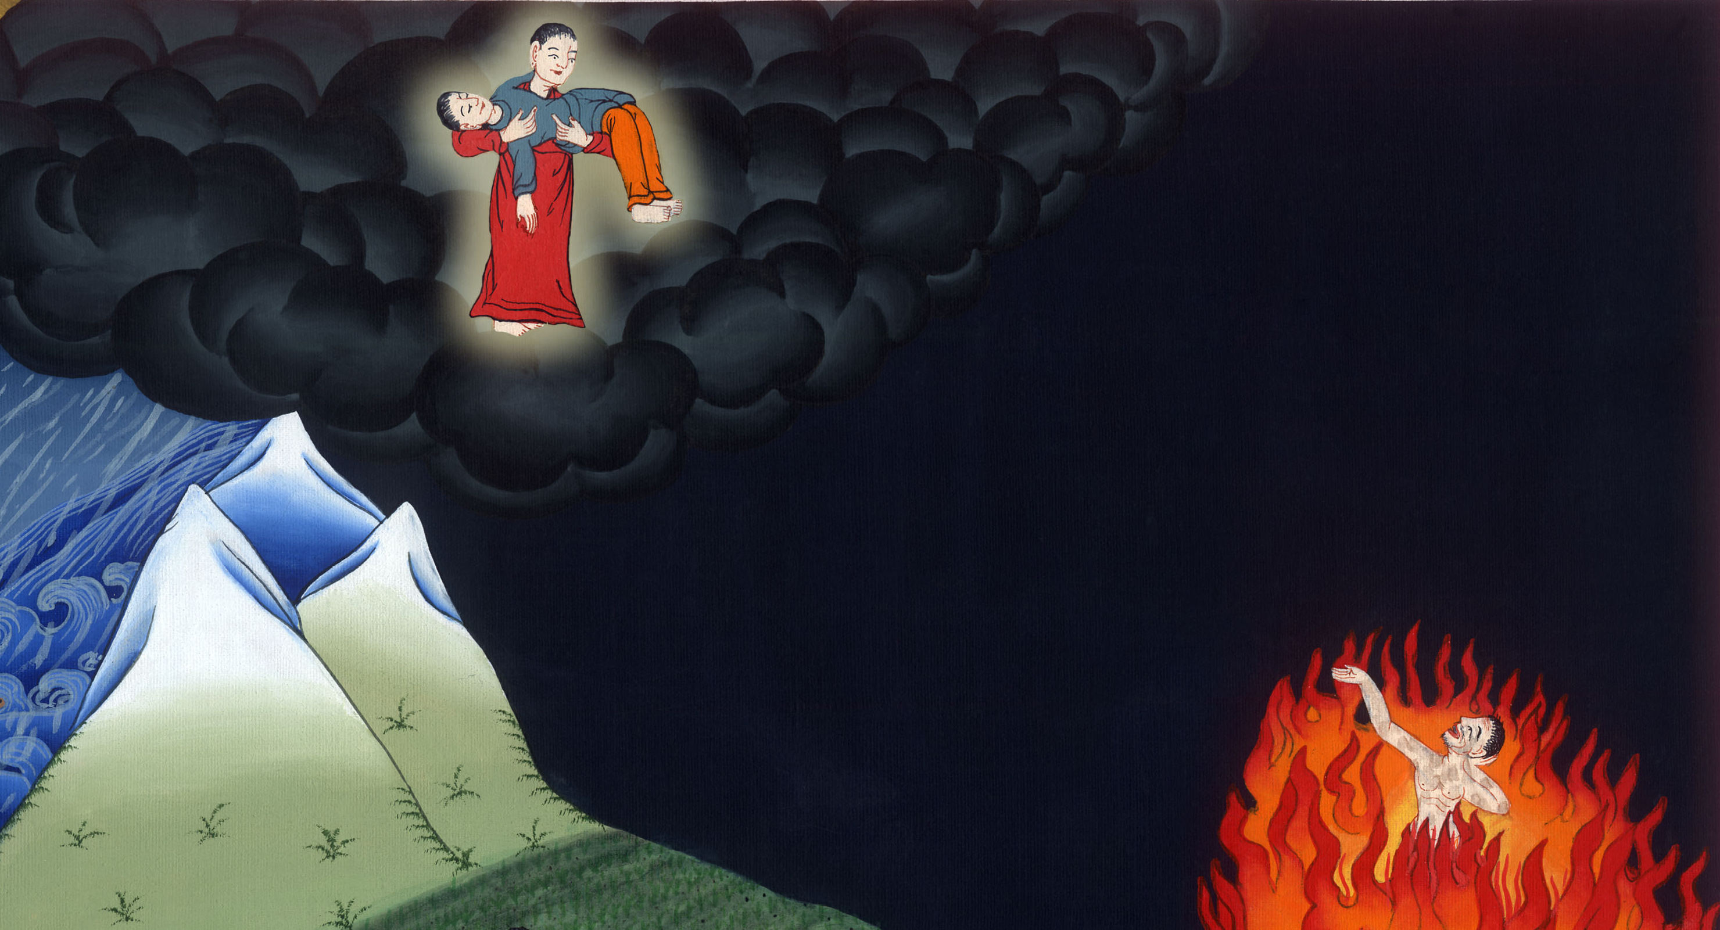
धनी आदमी और गरीब लाजर - लूका 16:19-31
This work is licensed under a Creative Commons Attribution-ShareAlike 4.0 International License

Slide 3
The Rich Man and Lazarus - Luke 16:19-31
धनी आदमी और गरीब लाजर - लूका 16:19-31

Slide 4
धनी आदमी और गरीब लाजर - लूका 16:19-31

Slide 5
19Now there was a rich man dressed in purple and fine linen, who lived each day in joyous splendor.
19“एक धनवान मनुष्य था जो बैंगनी कपड़े और मलमल पहनता और प्रतिदिन सुख-विलास और धूम-धाम के साथ रहता था।

Slide 6
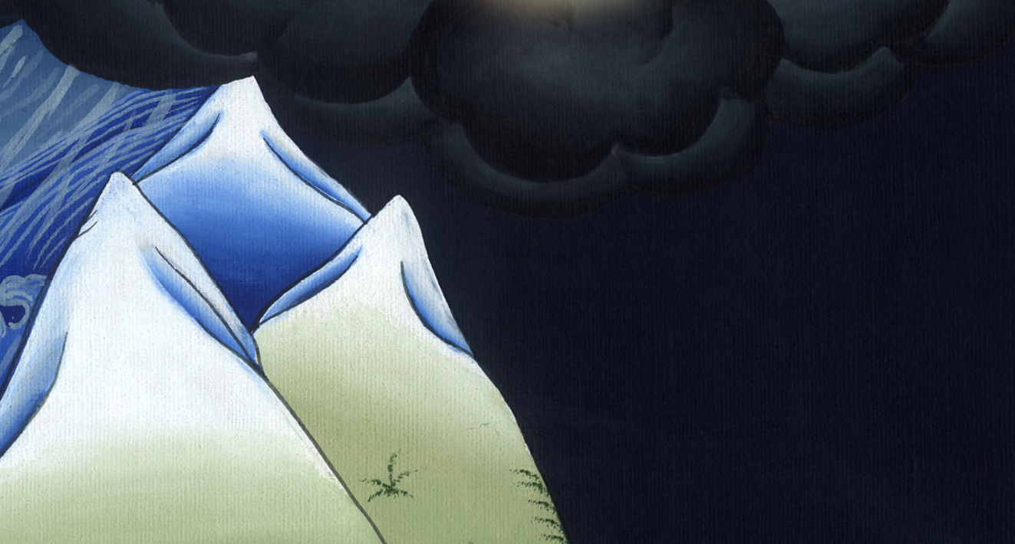
लूका 16:19

Slide 7
20And a beggar named Lazarus lay at his gate, covered with sores
20औरलाज़र^{b}नाम का एक कंगाल घावों से भरा हुआ उसकी डेवढ़ी पर छोड़ दिया जाता था।

Slide 8
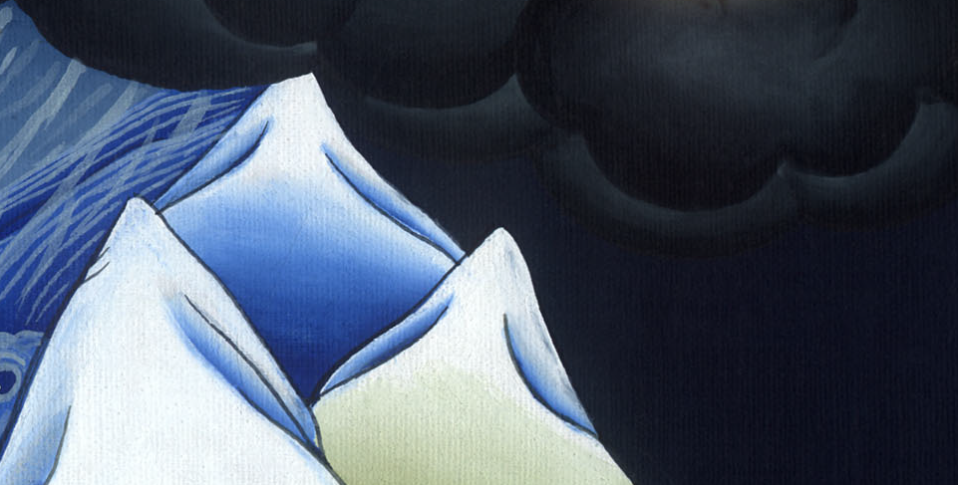
लूका 16:20

Slide 9
21and longing to be fed with the crumbs that fell from the rich man’s table. Even the dogs came and licked his sores.
21और वह चाहता था, कि धनवान की मेज पर की जूठन से अपना पेट भरे; वरन् कुत्ते भी आकर उसके घावों को चाटते थे।

Slide 10
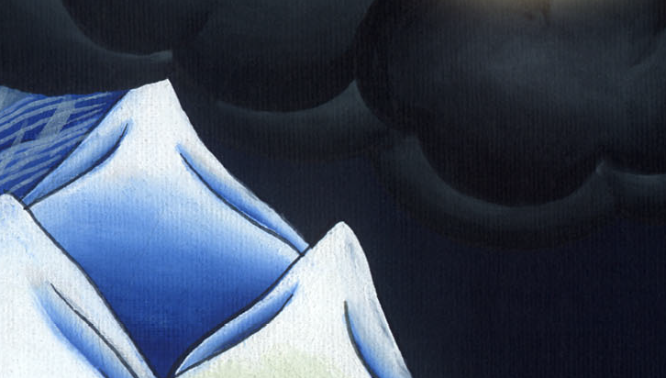
लूका 16:21

Slide 11
22One day the beggar died and was carried by the angels to Abraham’s side. And the rich man also died and was buried.
22और ऐसा हुआ कि वह कंगाल मर गया, और स्वर्गदूतों ने उसे लेकर अब्राहम की गोद में पहुँचाया। और वह धनवान भी मरा; और गाड़ा गया,

Slide 12
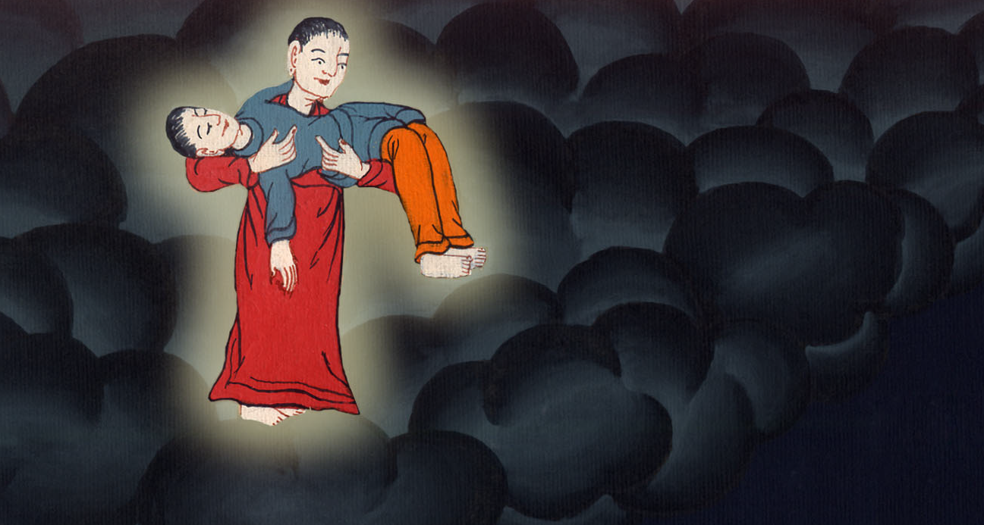
लूका 16:22

Slide 13
23In Hades, where he was in torment, he looked up and saw Abraham from afar, with Lazarus by his side.
23औरअधोलोक^{c}में उसने पीड़ा में पड़े हुए अपनी आँखें उठाई, और दूर से अब्राहम की गोद में लाज़र को देखा।

Slide 14
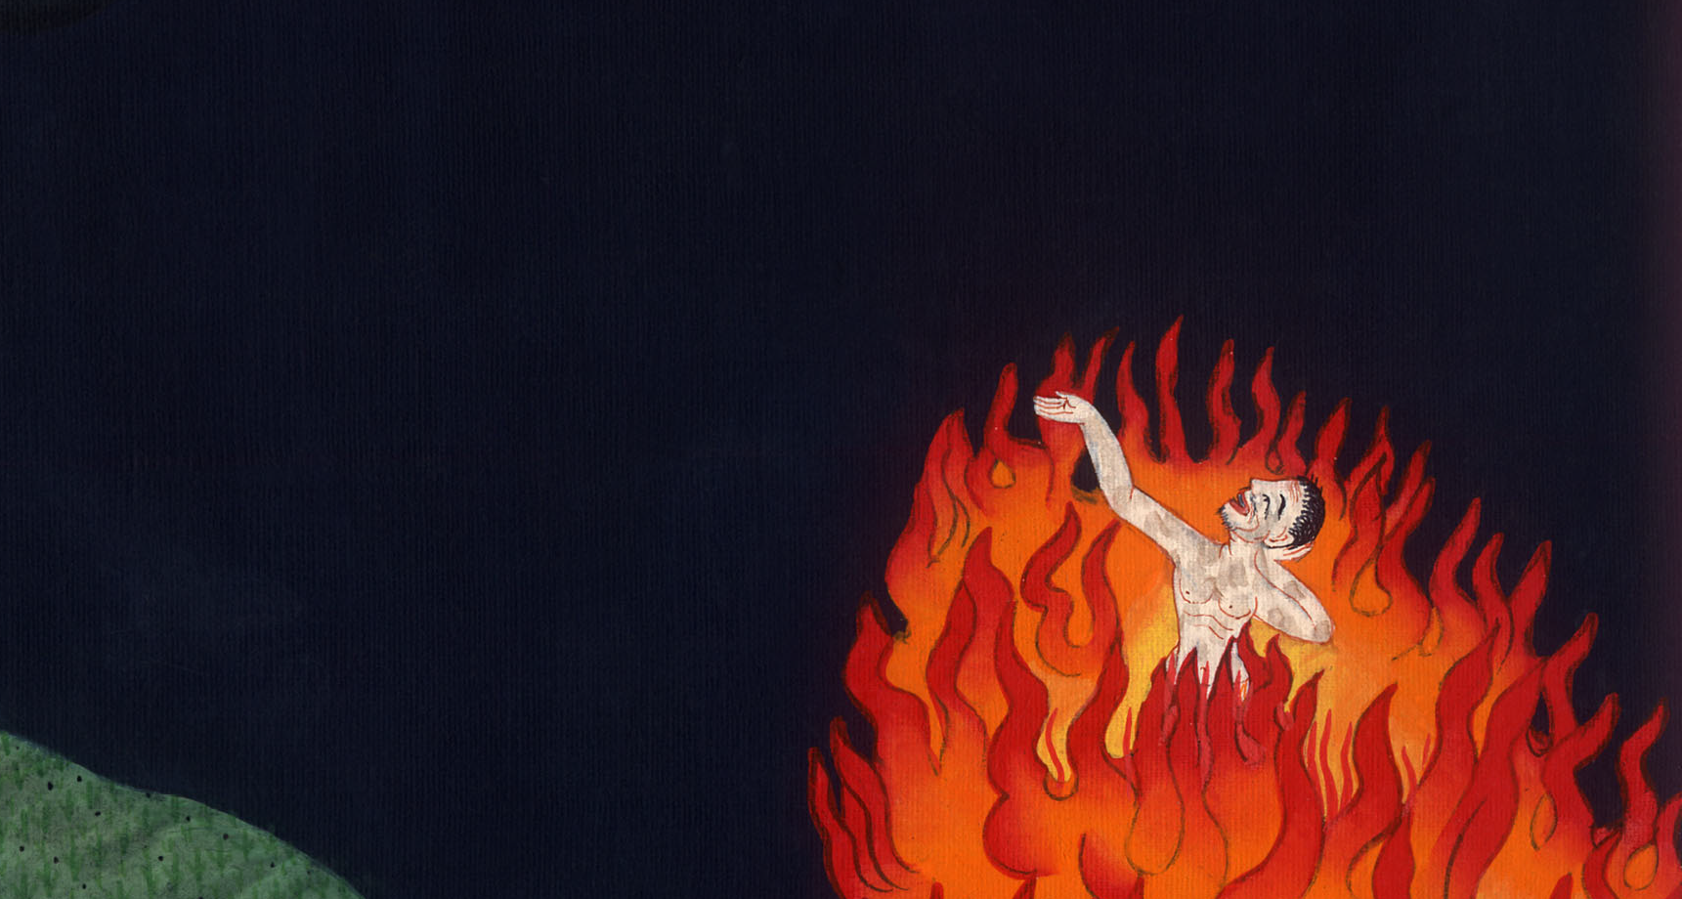
लूका 16:23

Slide 15
24So he cried out, ‘Father Abraham, have mercy on me and send Lazarus to dip the tip of his finger in water and cool my tongue. For I am in agony in this fire.’
24और उसने पुकारकर कहा, ‘हे पिता अब्राहम, मुझ पर दया करके लाज़र को भेज दे, ताकि वह अपनी उँगली का सिरा पानी में भिगोकर मेरी जीभ को ठंडी करे, क्योंकि मैं इस ज्वाला में तड़प रहा हूँ।’

Slide 16
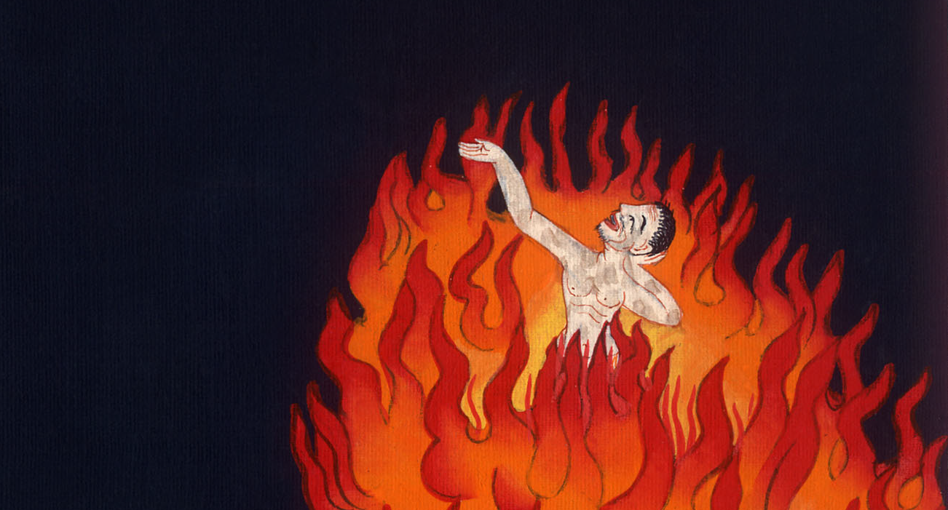
लूका 16:24

Slide 17
25But Abraham answered, ‘Child, remember that during your lifetime you received your good things, while Lazarus received bad things. But now he is comforted here, while you are in agony.
25परन्तु अब्राहम ने कहा, ‘हे पुत्र स्मरण कर, कि तू अपने जीवनकाल में अच्छी वस्तुएँ पा चुका है, और वैसे ही लाज़र बुरी वस्तुएँ परन्तु अब वह यहाँ शान्ति पा रहा है, और तू तड़प रहा है।

Slide 18
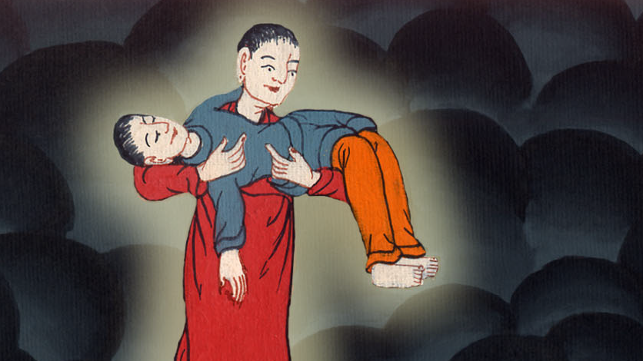
लूका 16:25

Slide 19
26And besides all this, a great chasm has been fixed between us and you, so that even those who wish cannot cross from here to you, nor can anyone cross from there to us.’
26और इन सब बातों को छोड़ हमारे और तुम्हारे बीच एक बड़ी खाई ठहराई गई है कि जो यहाँ से उस पार तुम्हारे पास जाना चाहें, वे न जा सके, और न कोई वहाँ से इस पार हमारे पास आ सके।’

Slide 20
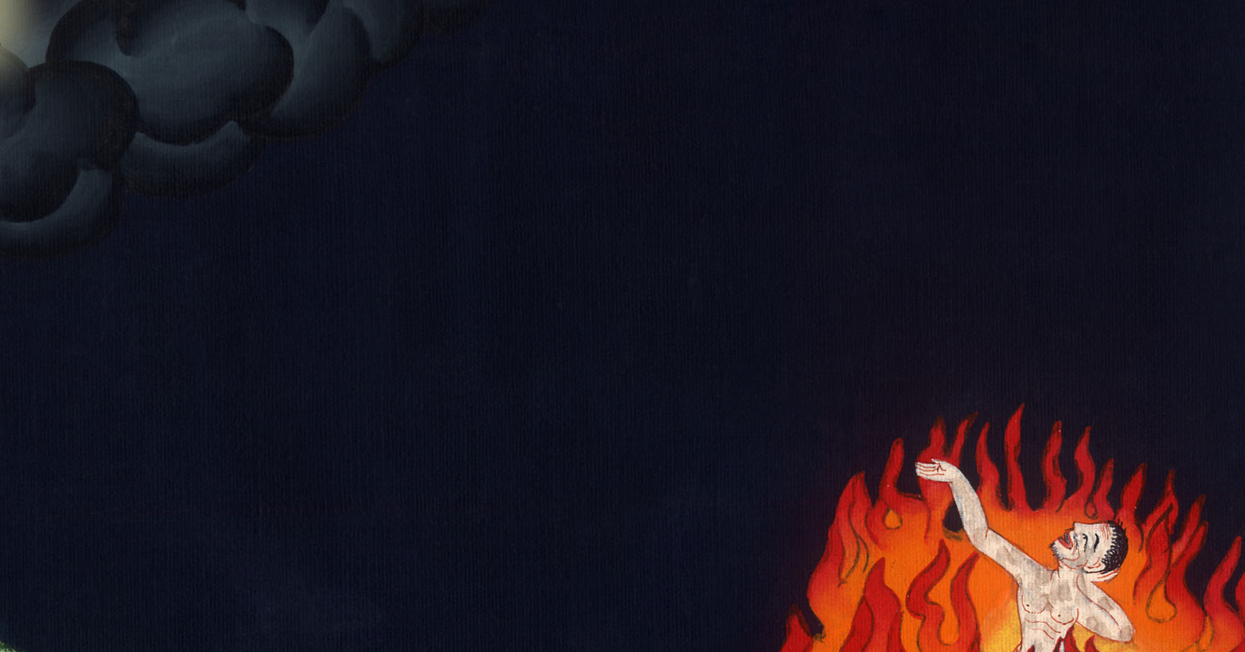
लूका 16:26

Slide 21
27‘Then I beg you, father,’ he said, ‘send Lazarus to my father’s house,
27उसने कहा, ‘तो हे पिता, मैं तुझ से विनती करता हूँ, कि तू उसे मेरे पिता के घर भेज,

Slide 22
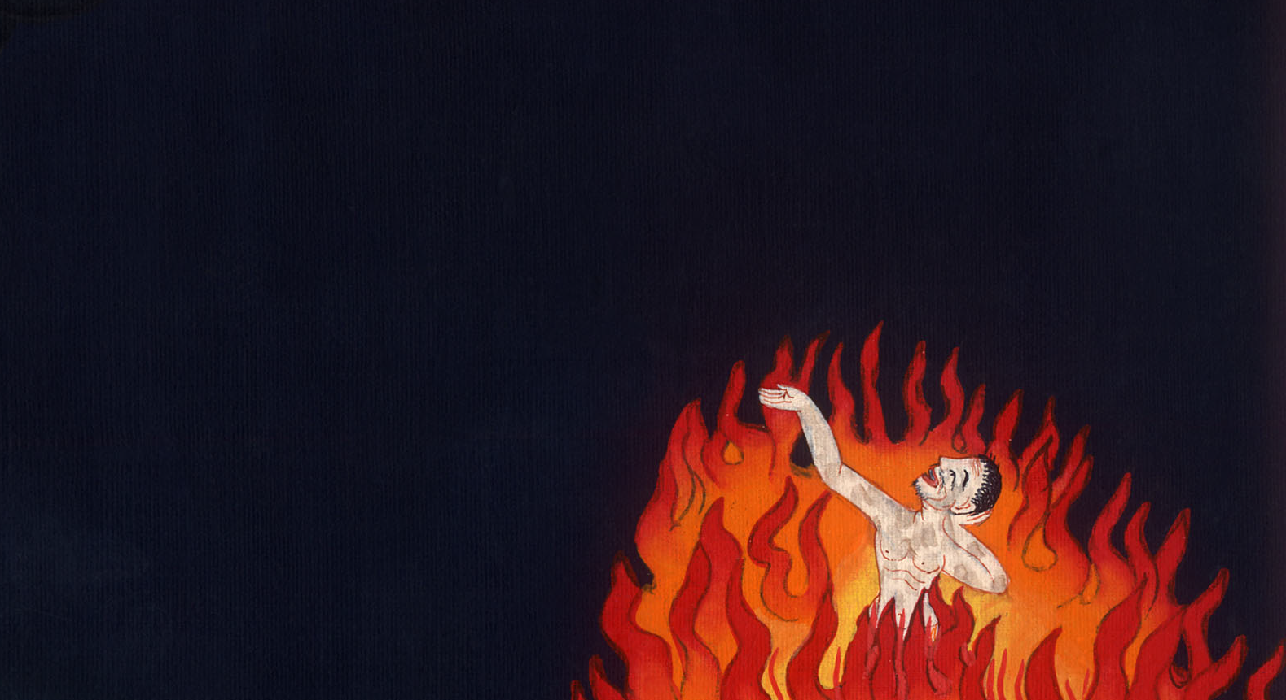
लूका 16:27

Slide 23
28for I have five brothers. Let him warn them, so that they will not also end up in this place of torment.’
28क्योंकि मेरे पाँच भाई हैं; वह उनके सामने इन बातों की चेतावनी दे, ऐसा न हो कि वे भी इस पीड़ा की जगह में आएँ।’

Slide 24
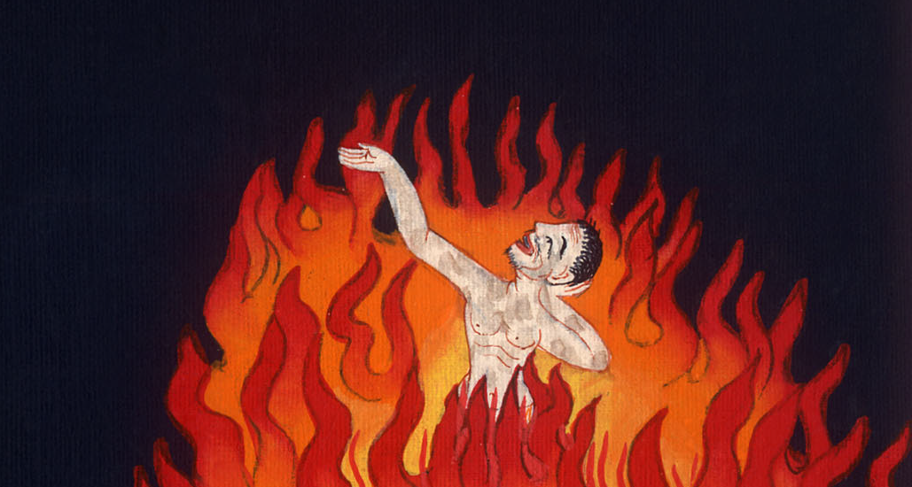
लूका 16:28

Slide 25
29But Abraham replied, ‘They have Moses and the prophets; let your brothers listen to them.’
29अब्राहम ने उससे कहा, ‘उनके पास तो मूसा और भविष्यद्वक्ताओं की पुस्तकें हैं, वे उनकी सुनें।’

Slide 26
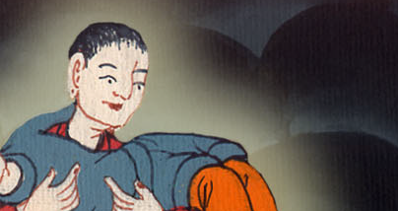
लूका 16:29

Slide 27
30‘No, father Abraham,’ he said, ‘but if someone is sent to them from the dead, they will repent.’
30उसने कहा, ‘नहीं, हे पिता अब्राहम; पर यदि कोई मरे हुओं में से उनके पास जाए, तो वे मन फिराएँगे।’

Slide 28
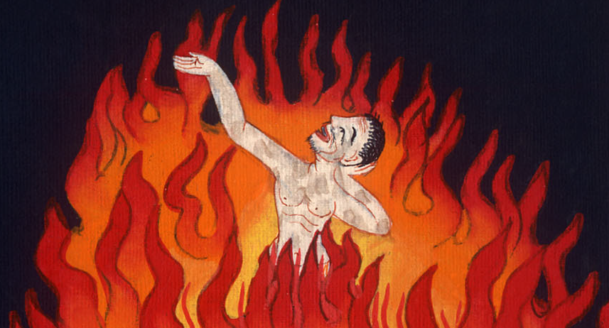
लूका 16:30

Slide 29
31Then Abraham said to him, ‘If they do not listen to Moses and the prophets, they will not be persuaded even if someone rises from the dead.’”
31उसने उससे कहा, ‘जब वे मूसा और भविष्यद्वक्ताओं की नहीं सुनते, तो यदि मरे हुओं में से कोई भी जी उठे तो भी उसकी नहीं मानेंगे।’”

Slide 30
लूका 16:31

